Slide 1
PROGRAMME EDUCATIF FEDERAL
FICHE « ACTION »

Slide 2
FC Daix
Date Le 24 Août 2020
Nb participants = 8 joueurs
District
Nom de l’action
Côte d’Or
Solidaires avec les non-voyants
Thématique
Engagement Citoyen
Résumé de l’action
Lors du stage de rentrée organisé par le FC Daix, chaque journée les joueurs et joueuses présents passaient par un atelier éducatif. Ce Lundi 24 Aôut, un atelier sur la sensibilisation à la cécité oculaire a été mis en place. Un « non-voyant » partait balle au pied, les yeux masqué; son coéquipier, lui voyant devait le guider sans le toucher pour réaliser le parcours (slalom, ballon sous haie, tir au but) Une fois le parcours réalisé, les rôles sont inversés. Nous avons terminé par une séance de tirs aux buts, les tireurs « non-voyant » et le gardien « voyant »

Slide 3
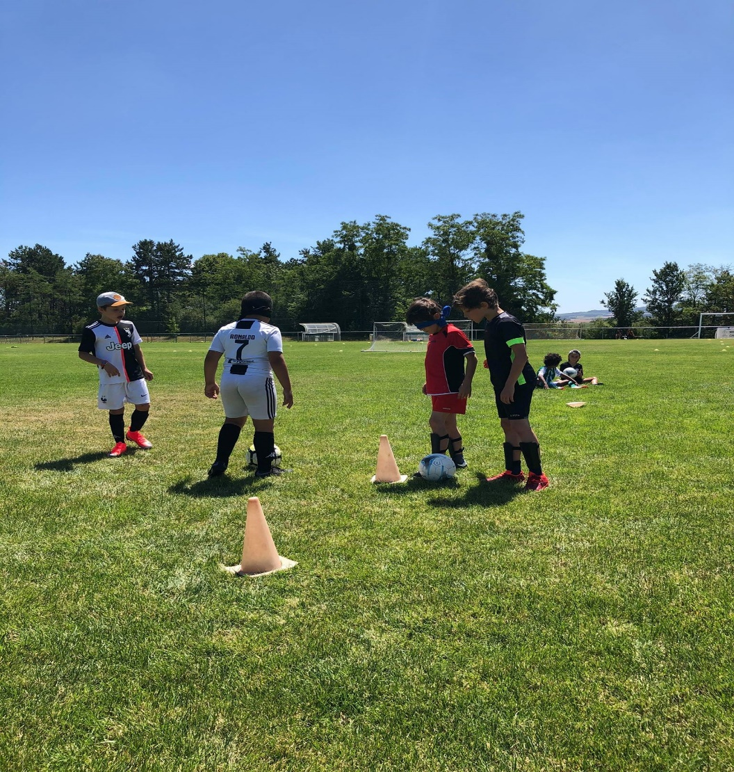
PHOTO
DE
L’ACTION

